Slide 1

Módulo 3
Introdução ao asp.net mvc

Slide 2

Módulo 3 - Agenda
Módulo 3 - Introdução ao ASP.NET MVC
Criando o modelo
Criando um Controller
Entendendo as URL amigáveis
Trafegando informações para a View

Slide 3

Criando Controllers
Módulo 3 – Aula 2

Slide 4
Um pouco mais sobre o Controller...
Nada mais é do que uma classe que herda de uma classe base
Possui métodos públicos acessíveis via URL
Ficam armazenados na pasta controllers da aplicação

Slide 5
Actions
São métodos públicos dentro de controllers
Retornam views (CSHTML), arquivos, strings, json, inteiros, etc, baseados no Action result
Podem ser interrompidas antes ou depois de sua execução
Pode ter um retorno genérico (Actionresult) ou um retorno específico (viewresult, fileresult...)

Slide 6
Action Results
São os resultados da execução de uma action
Possuem classes específicas para otimizar o retorno

Slide 7
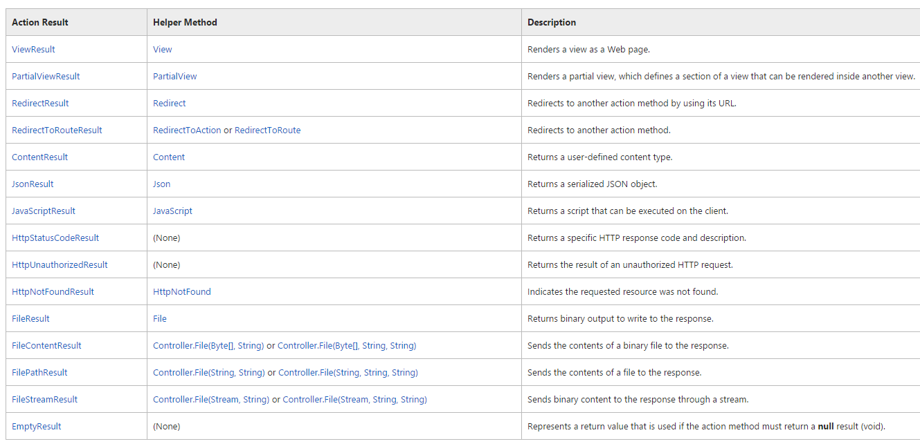

Slide 8

DEMO
Criando um controller
Criando uma action que retorna uma string
Criando uma action que retorna um tipo complexo
Criando uma action que retorna um json
Criando uma action que retorna um arquivo

Slide 9
Recebendo parâmetros
Podemos receber parâmetros via query string
Podemos receber parâmetros via post
Podemos receber objetos complexos

Slide 10
Antes de prosseguir...
Uma requisição é composta por um cabeçalho (header) e um corpo (body)
O cabeçalho contém uma lista (chave/valor) informando vários parâmentros como tipo de dados do corpo, token de segurança e afins
O corpo em sí contem as informações que devem ser serializadas de acordo com o parâmetro “contenttype” presente no cabeçalho

Slide 11
Sobre o Model Binder
Faz a atribuição dos parâmetros recebidos no corpo da requisição
Consegue instanciar objetos complexos
Tenta obrigatoriamente mapear todos os parâmetros não nulos da requisição

